Slide 1


Kontribusi
STEVE RUSSELL
DALAM BIDANG GRAFIKA KOMPUTER
PRESENTED BY:
M. ABDUL ADHIM
2217051030

Slide 2

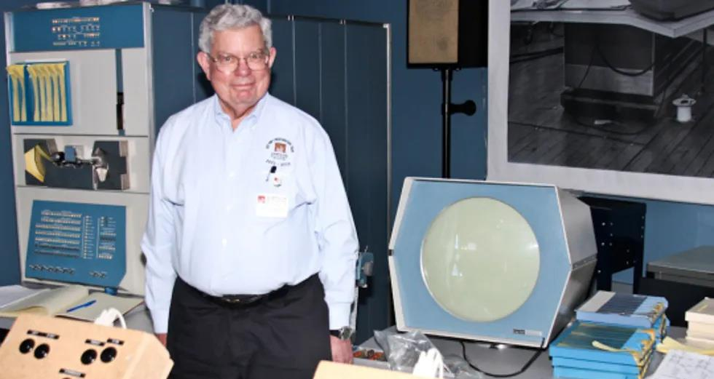
INTRODUCTION
First
Seorang ilmuwan Amerika Serikat yang ikut men-sukseskan perkembangan dalam bidang grafika komputer dengan salah satu karyanya yaitu Spacewar!
Mendedikasikan dirinya terus belajar dan bereksperimen dalam bidang matematika, elektronika, dan pemrograman pada saat berada di Dartmouth College di Hanover, Hampshire.

Slide 3
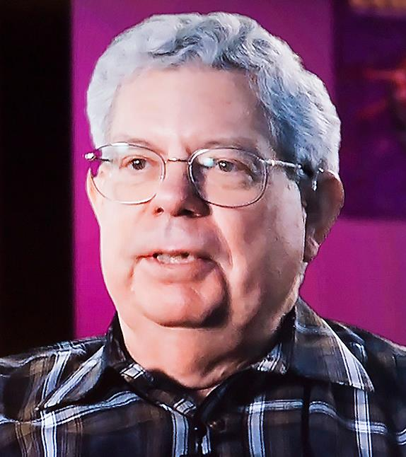

His name is
STEVE RUSSELL
ABOUT HIM
Lahir pada tahun 1937 di Hartford, Connecticut, Amerika Serikat, dan memiliki panggilan dengan nama Slug.

Slide 4

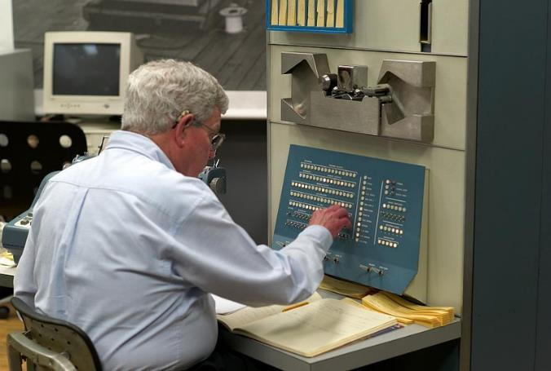
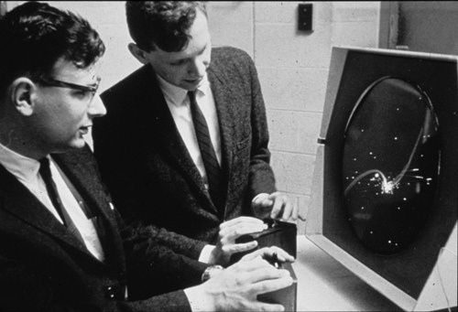
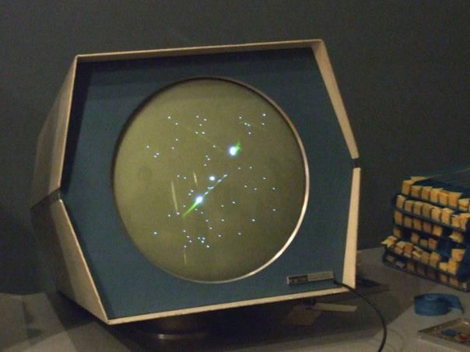



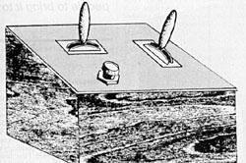
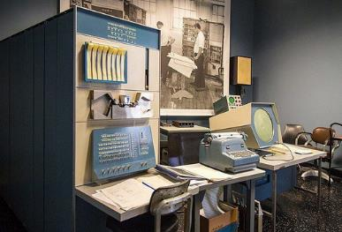
His
CONTRIBUTION

Slide 5
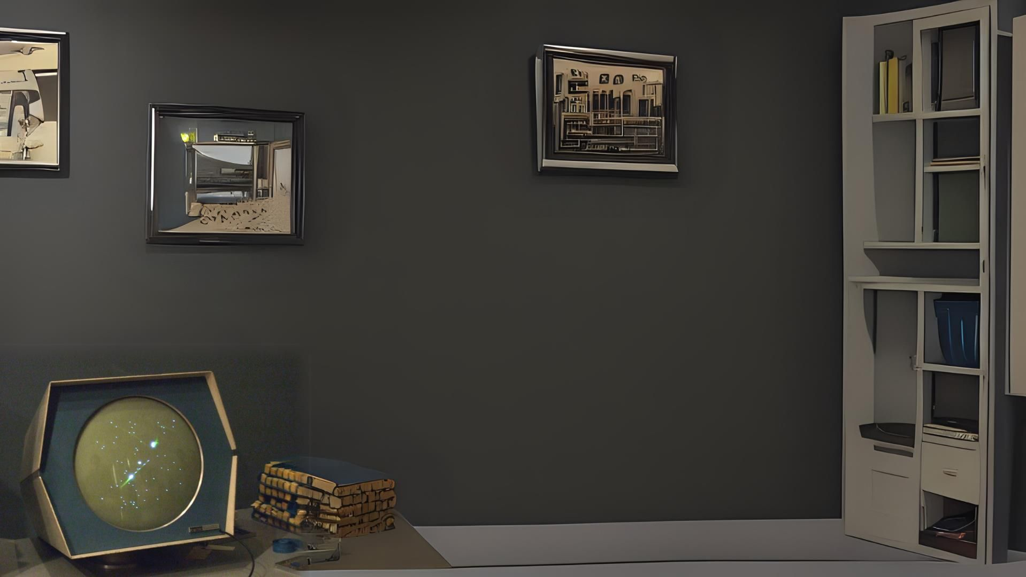

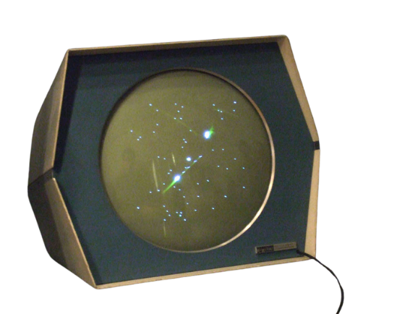
SPACEWAR!
1962
Development
Video game digital pertama di dunia yang menggunakan teknologi revolusioner.
Dikembangkan bersama
Tech Model Railroad Club
di
Massachusetts
Institute of Technology
Bertemakan pertempuran luar angkasa
menggunakan pesawat luar angkasa, yang terdiri 2 pemain.
Fokusnya yaitu mengumpulkan poin sebanyak-banyaknya.

Slide 6

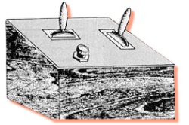

SPACEWAR!
Fakta Tentang Spacewar!
Men-simulasikan efek gravitasi nyata
Visual yang memukau pada eranya
Dikembangkan dengan bahasa pemrograman Assembly
Menggunakan “Control Box” untuk memainkannya.
Controller khusus untuk memainkan Spacewar! pada zamannya
Dikembangkan dengan Mini Komputer PDP-1 dari Digital Equipment Corporation (DEC)
Open Source
Source code bersifat
karena dibagikan secara gratis oleh Steve Russell

Slide 7
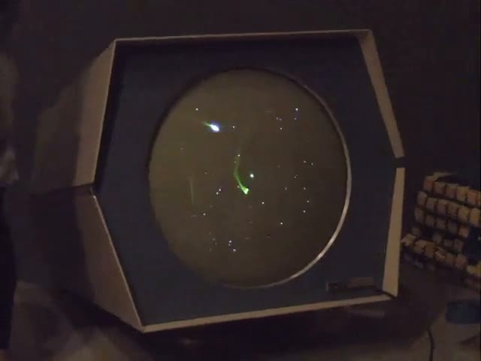
SPACEWAR!
Preview

Slide 8
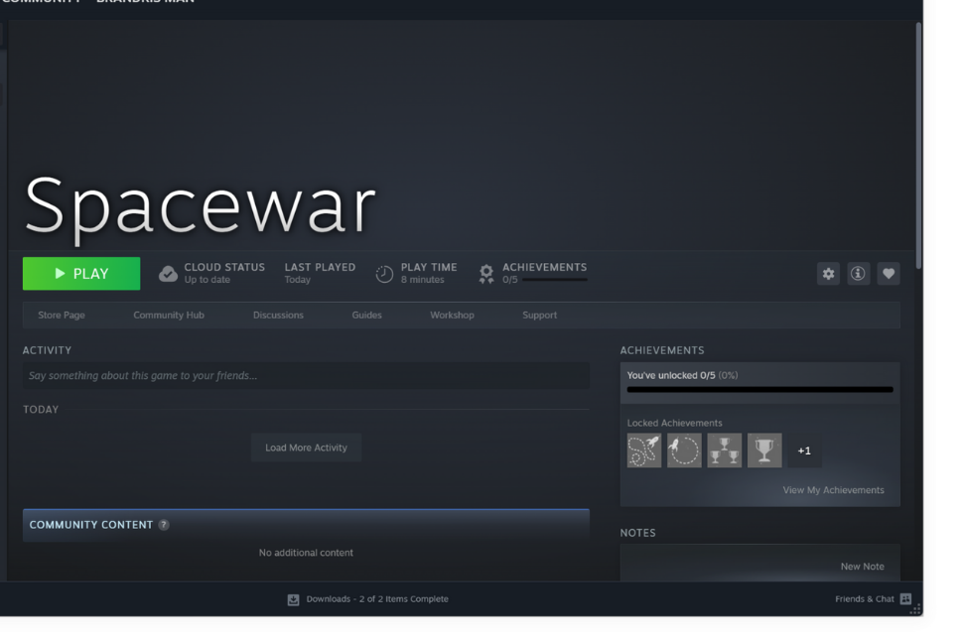
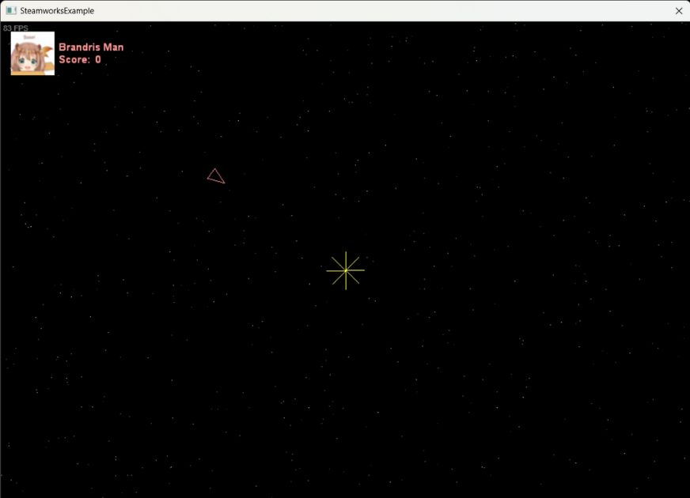
SPACEWAR!
Fun Fact
Anda dapat menginstall dan memainkan gamenya di laptop via Steam.

Slide 9
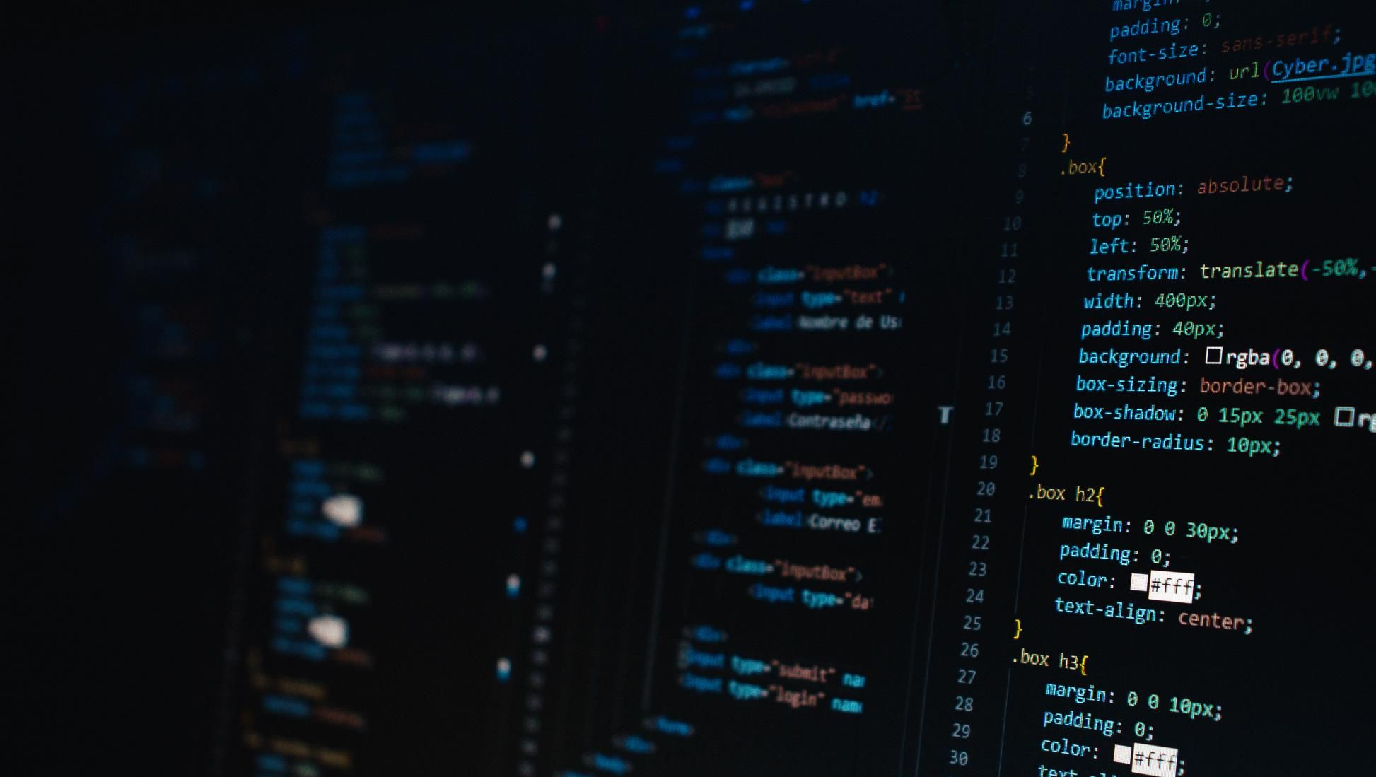



LISP
( LIST PROCESSOR )
PROGAMMING LANGUAGE
Merupakan bahasa pemrograman fungsional yang sangat berpengaruh dalam bidang kecerdasan buatan (AI) dan pemrosesan simbolik.
Dikembangkan oleh
John McCarthy
pada
1958
MIT
di
Kontribusi Steve Russell, yaitu
Implementasi interpreter LISP (IBM 704)
Mengimplementasikan fungsi EVAL
Pengetahuan dan Source code interpreter LISP bersifat Open Source

Slide 10



THAT’S ALL
Thank You

Slide 11
REFERENSI
Wikipedia. Steve Russell (computer scientist).
Link: https://en.wikipedia.org/wiki/Steve_Russell_(computer_scientist)
Computer History. Steve Russell.
Link: https://computerhistory.org/profile/steve-russell/
Video Game Historian. Steve Russell | They Create Worlds.
Link: https://videogamehistorian.wordpress.com/tag/steve-russell/
Timeless Retrogaming. The Birth Of Video Games: Spacewar! And Beyond.
Link: https://timelessretrogaming.com/the-birth-of-video-games-spacewar-and-beyond/
Wikipedia. Lisp (bahasa pemrograman).
Link: https://id.wikipedia.org/wiki/Lisp_(bahasa_pemrograman)
cryoCode YouTube Channel. The History of Lisp and Early Artificial Intelligence.
Link: https://youtu.be/G3FDnNZF5uA?si=C_iA3lqDKhSOuKdP

